Slide 1
流動性の高い社会の災害復興
京都大学 防災研究所
牧 紀男

Slide 2
災害の影響
Damage: 物理的被害
  地震×耐震性の低い建物
Loss:社会的影響
  物理的被害の発生に伴う2次的影響

Slide 3
社会的影響？
総合的な防災力の向上
100%
社会的影響
被害抑止
＋
被害軽減
被
害
機
能
復旧時間
災害発生
時間
MCEER’s Resilience Framework

Slide 4
レジリエンスを高める
抵抗力＋回復力
総合的な防災力の向上
100%
被害抑止
＋
被害軽減
被
害
機
能
復旧時間
災害発生
時間
MCEER’s Resilience Framework

Slide 5
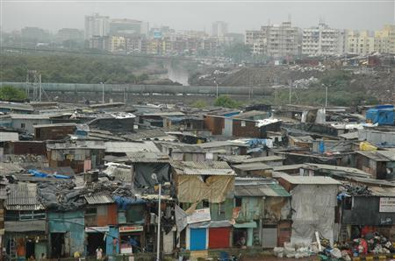
社会的影響は？
http://plaza.rakuten.co.jp/sebook/diary/200906270008/

Slide 6
災害現象
建物が壊れる
人々は移動する

Slide 7
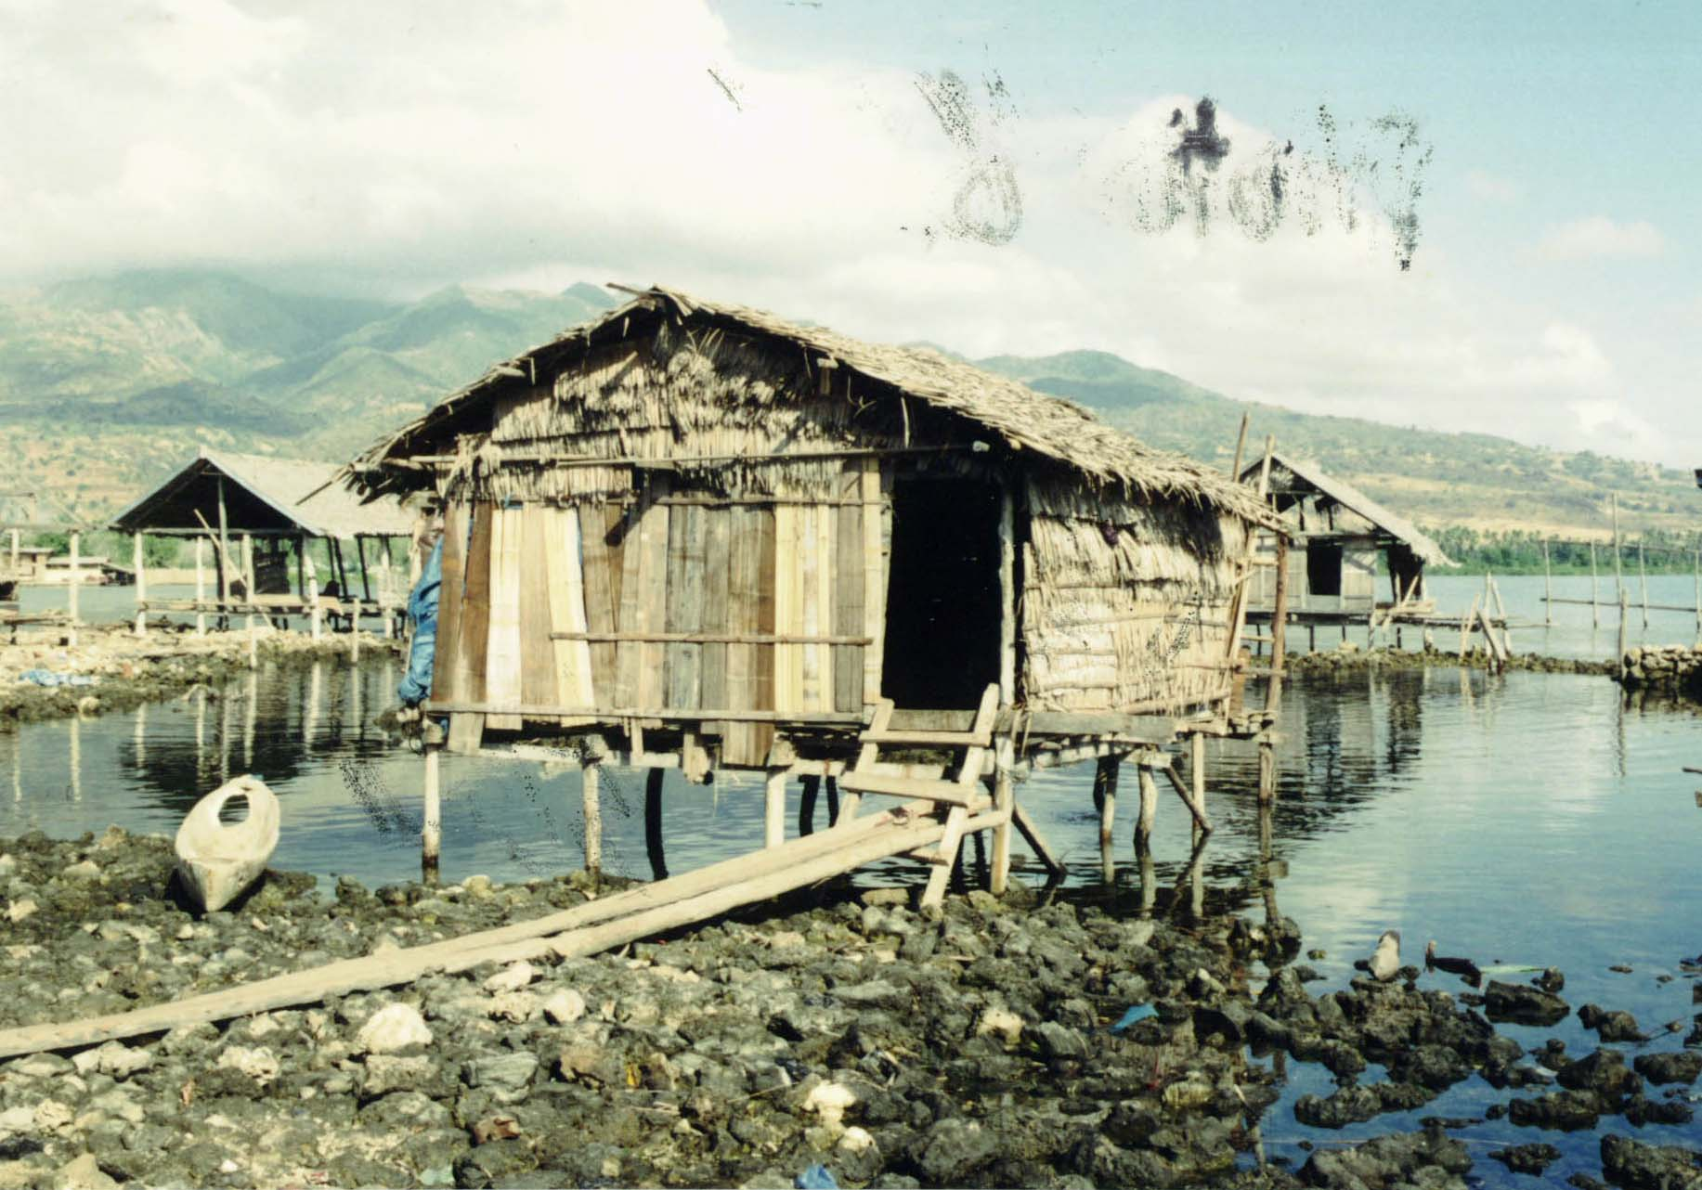
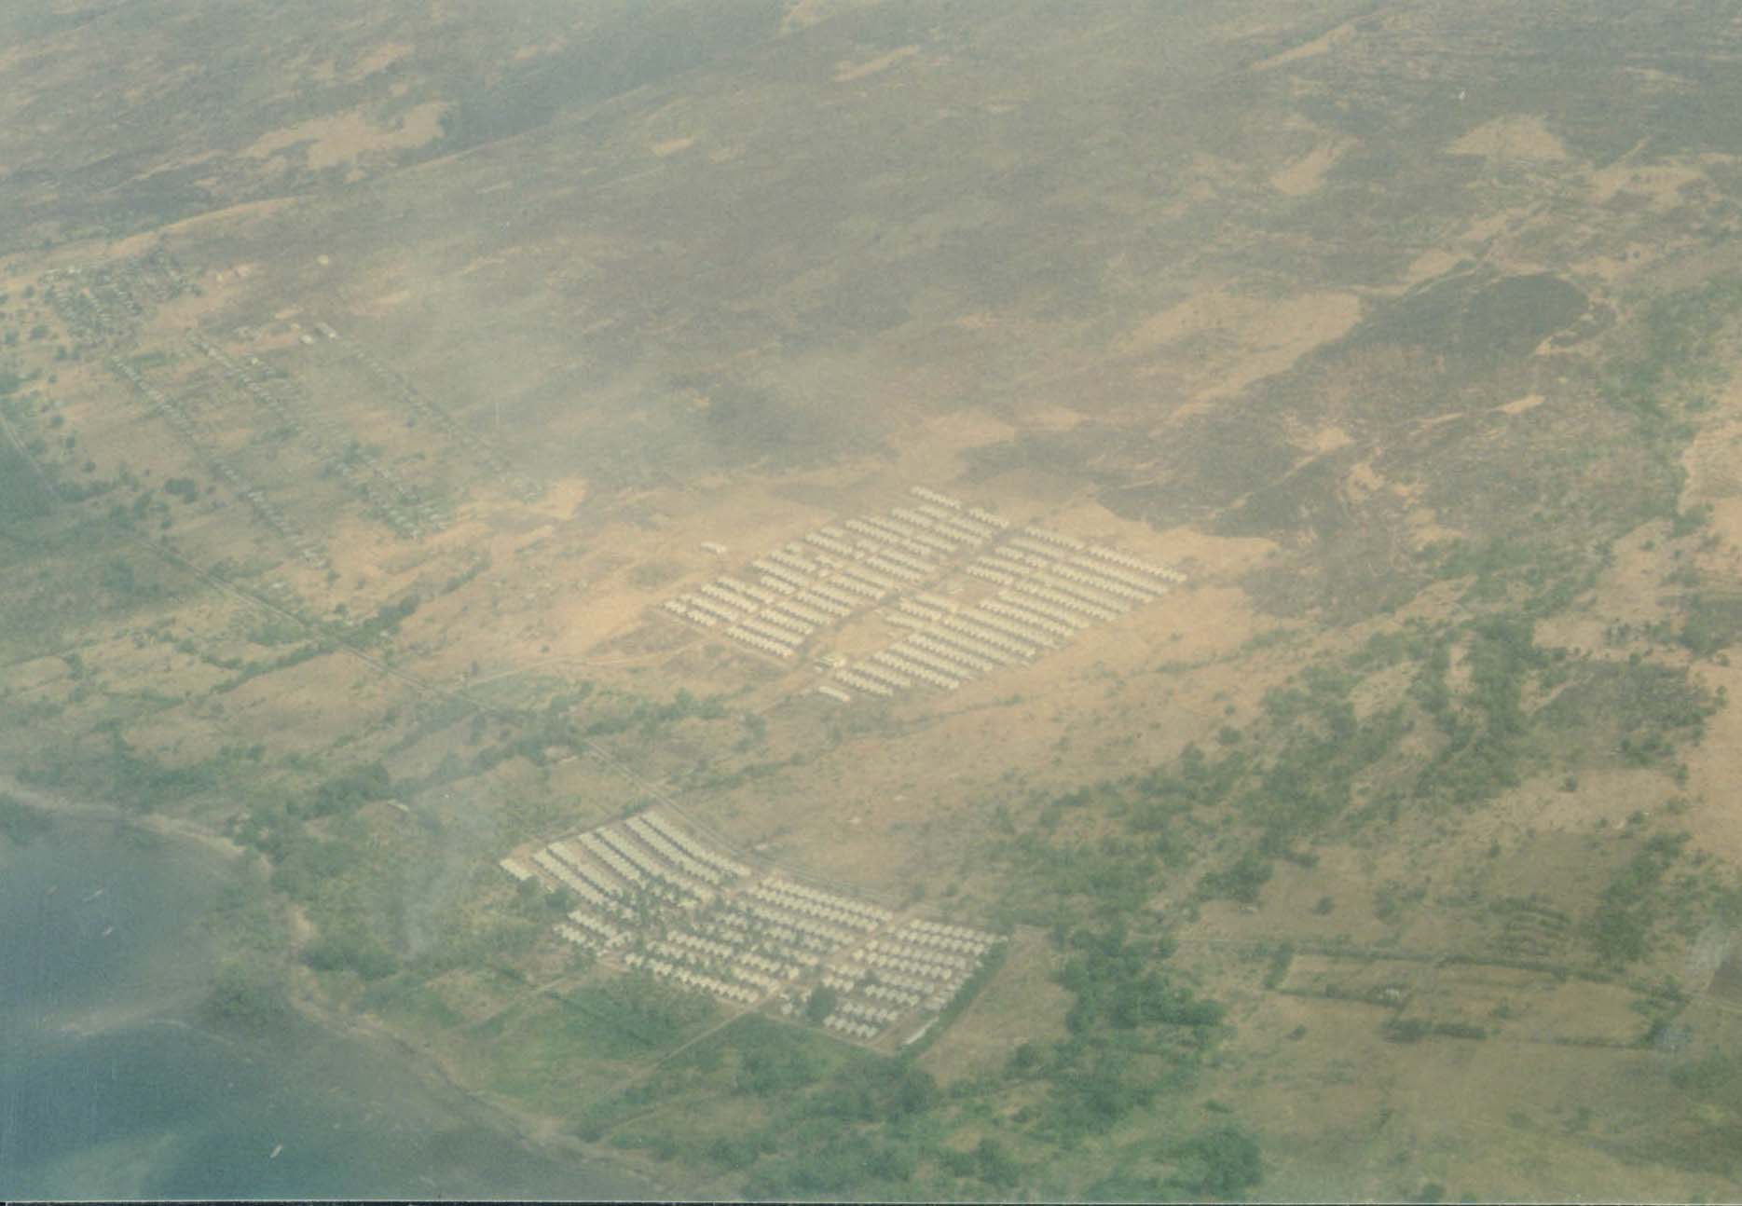
Flores, 1992.
Dec.12, 1992.
Over 2, 000 dead
Resettlement
Income source (Fishing)
Christian and Muslim

Slide 8
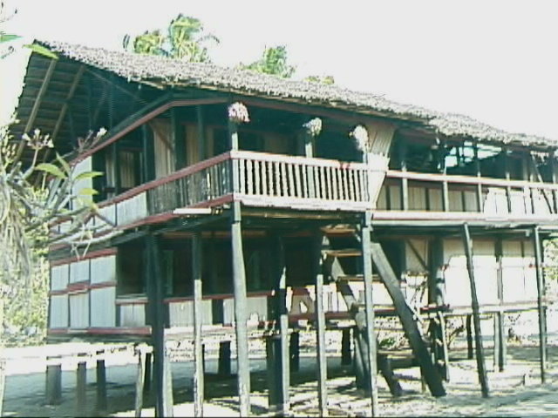
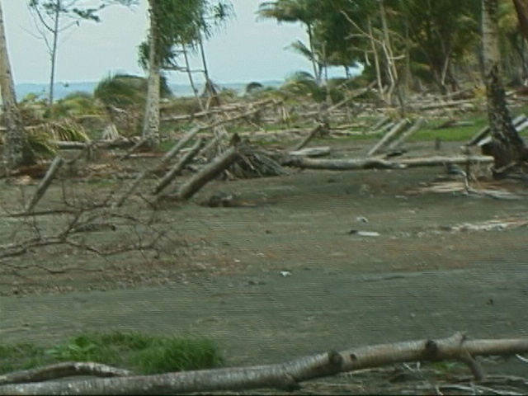
Papua, 1998.
July 17, 1998.
2,202 dead
Tsunami every 100 years
Resettlement to inland-Landownership
No access road to resettlement site
Unreliable government assistance

Slide 9
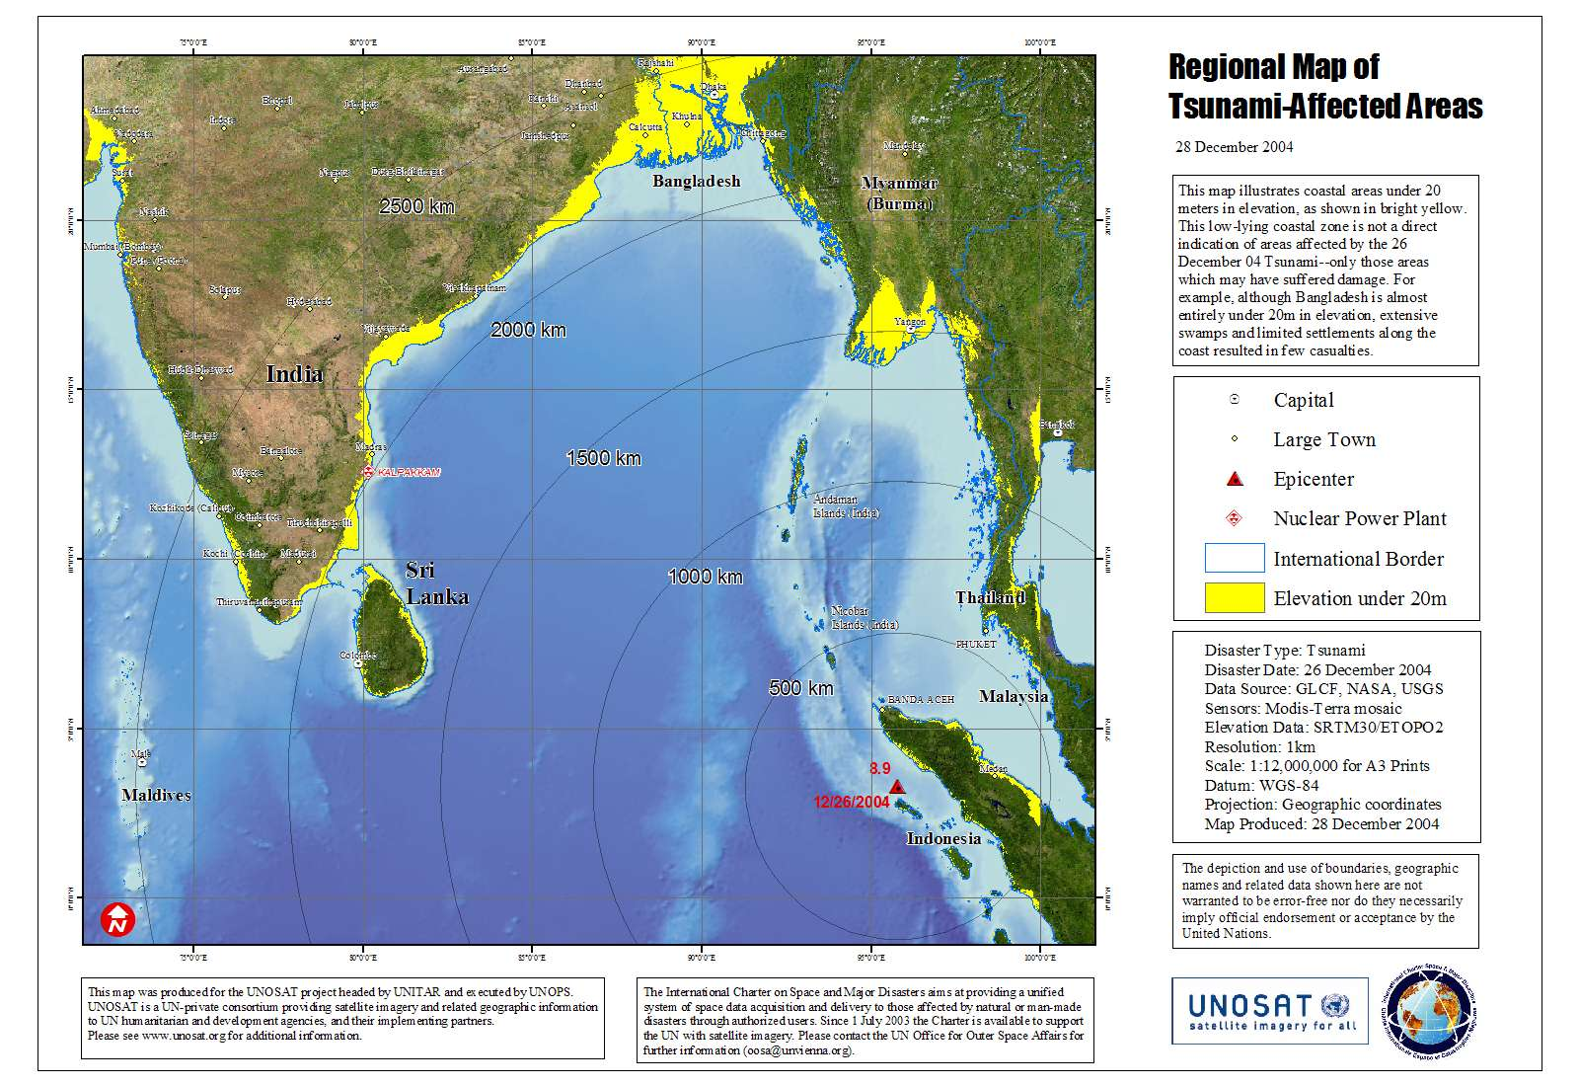
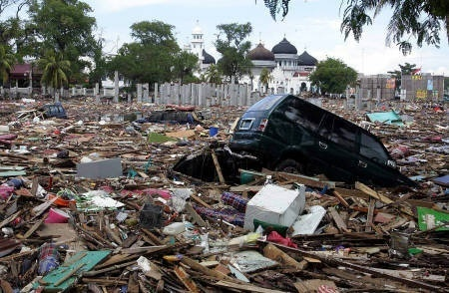
Indian Ocean, 2004.
Dec.23, 2004.
Death 150,000
M9.1

Slide 10
土地利用による被害
分家の災害

Slide 11
Aitape Tsunami, 1998, PNG

Slide 12
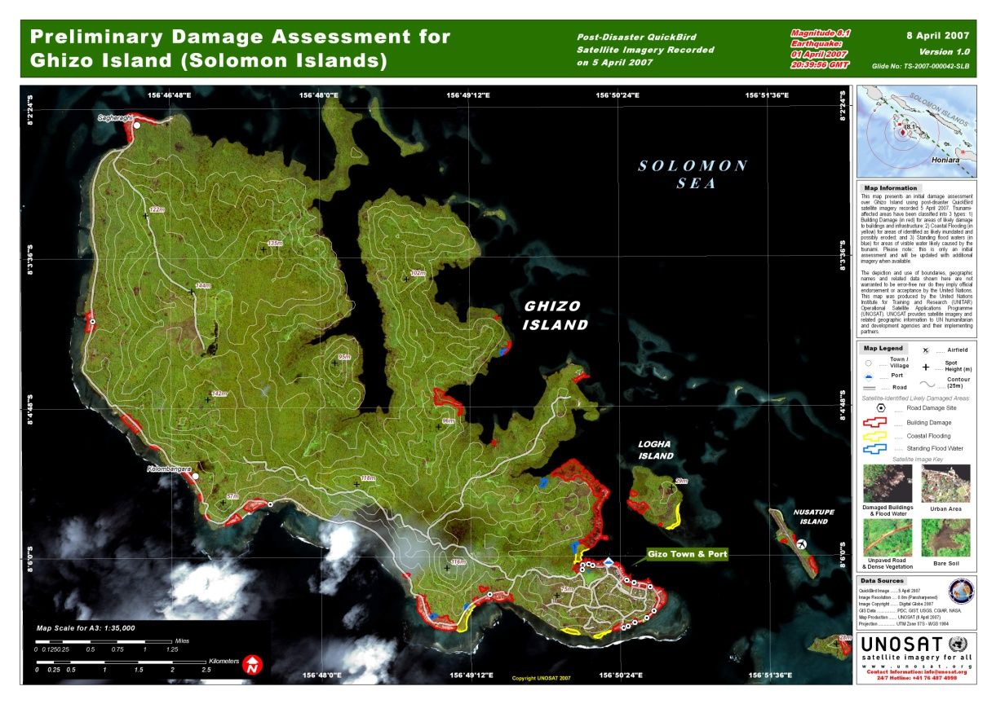
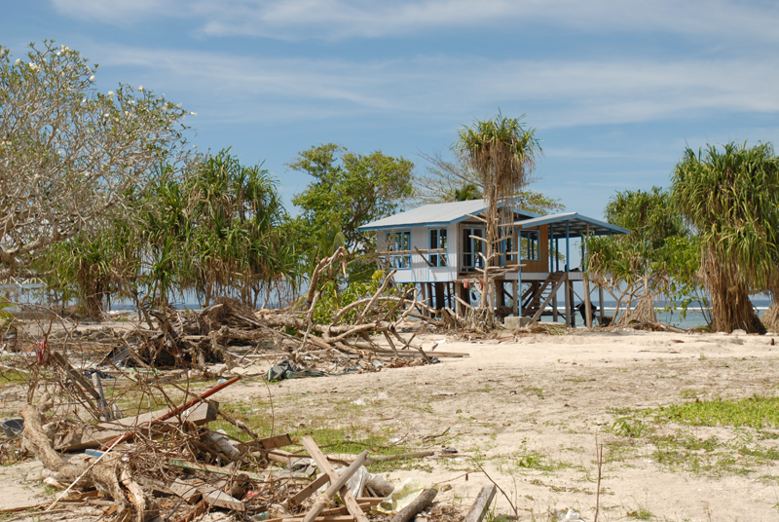
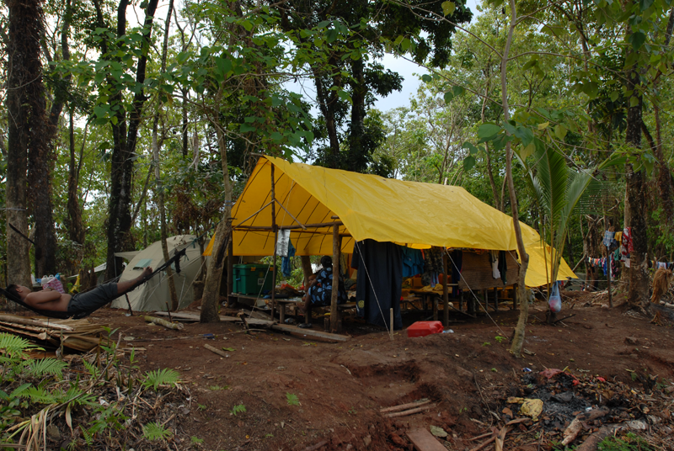
キリバス移民
2007 Solomon Tsunami

Slide 13
災害現象
建物が壊れる
人々は移動する

Slide 14
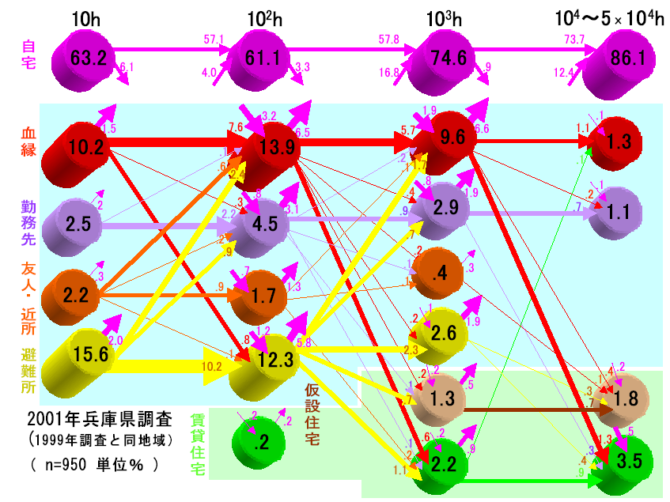
すまいの移行過程
（出展：木村、２００１）

Slide 15
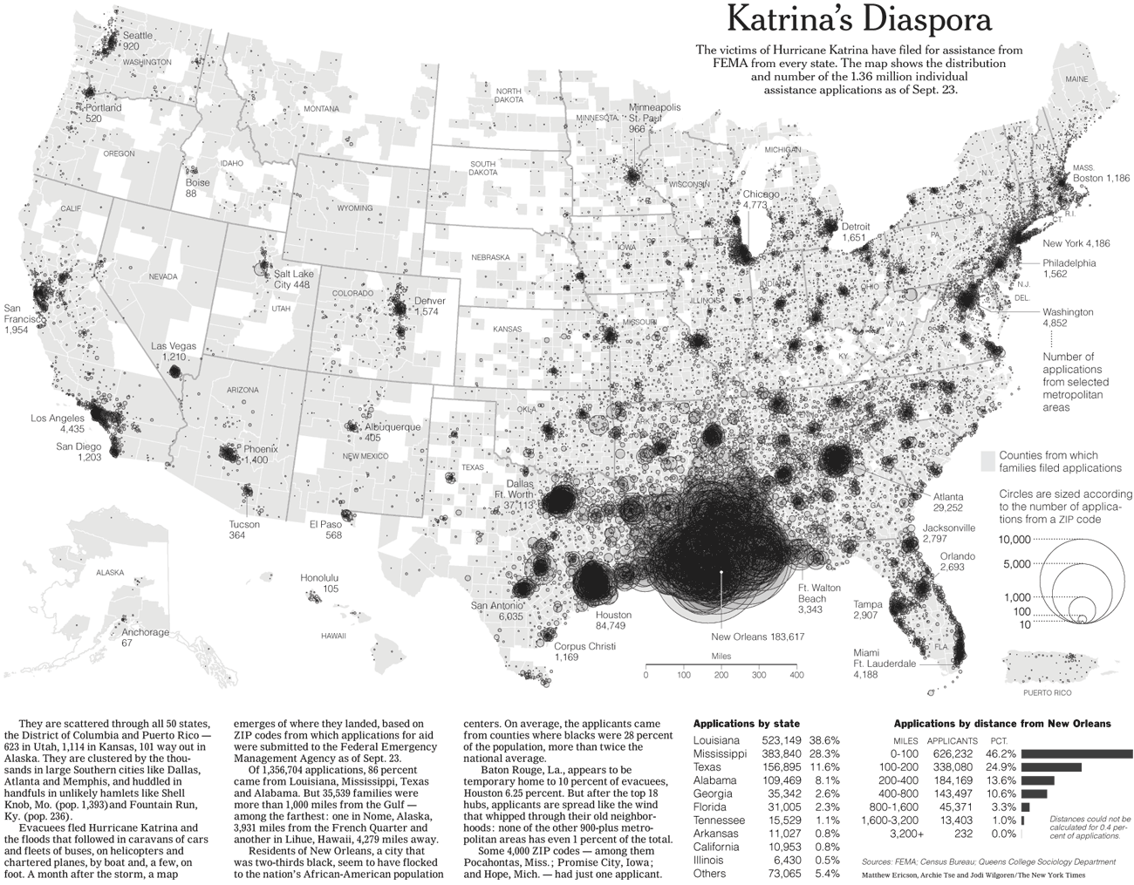
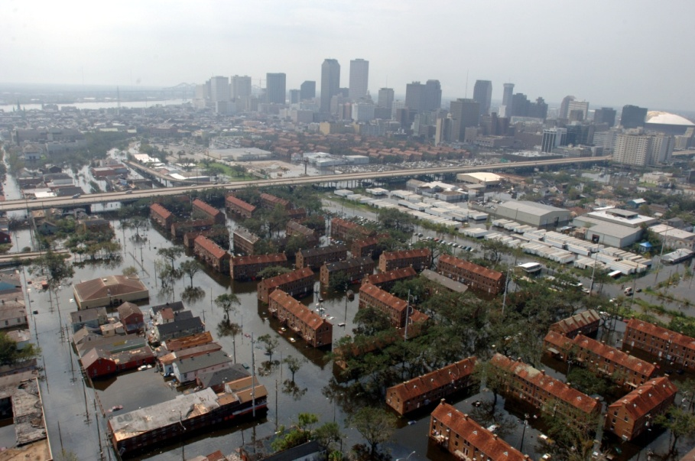
2005 Hurricane Katrina, New Orleans
出典：The New York Times, 20051002

Slide 16
地域コミュニティーが強い？
小千谷市：「防災集団移転」
山古志：「山古志にもどろう」
長岡造形大学澤田先生資料

Slide 17
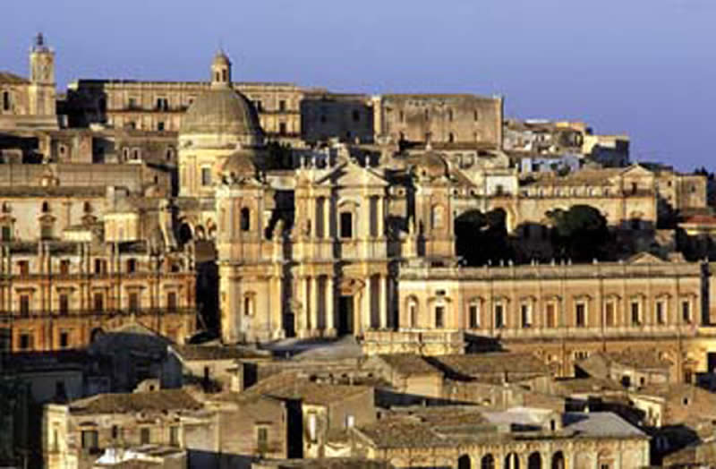
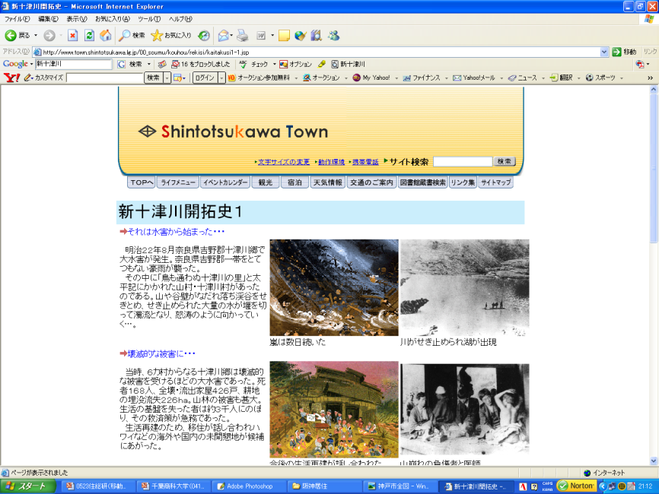
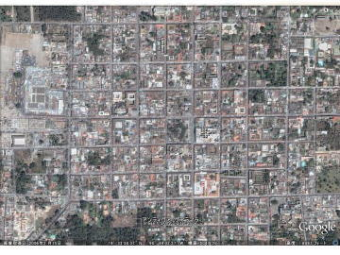
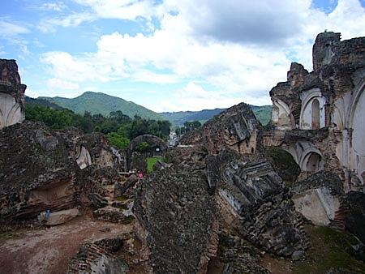
災害後、都市・集落全体が移動
1693 Noto, Sicily
1773 Antigua, Guatemala
新十津川村,1889

Slide 18
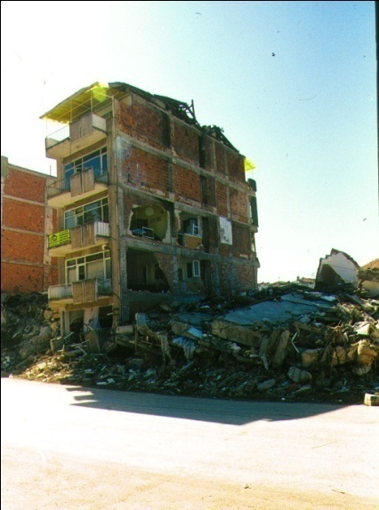
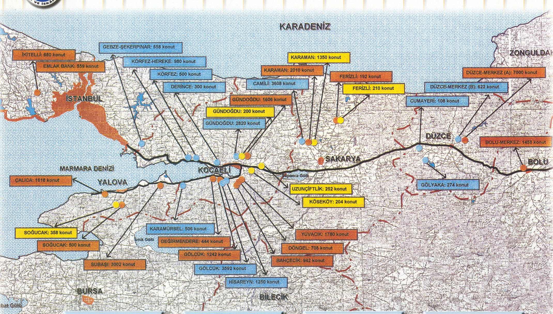
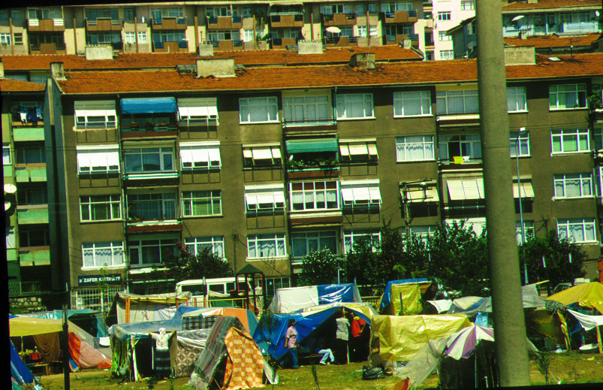
Turkey, 1999.

Slide 19
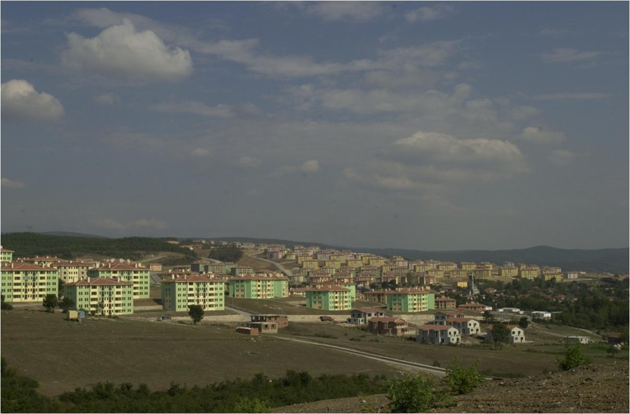

Slide 20
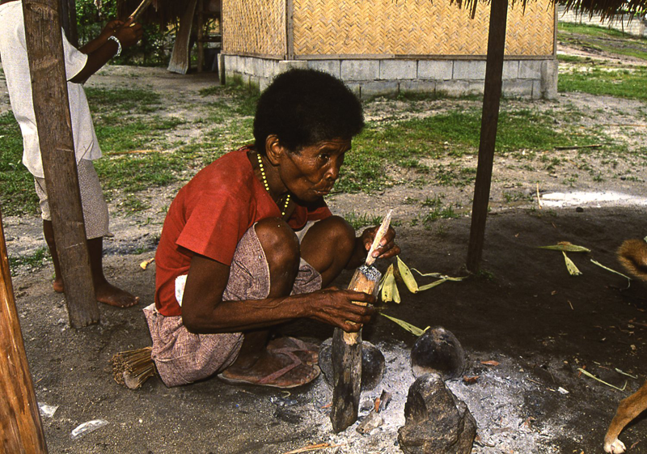
Aeta
1991Pinatsubo

Slide 21
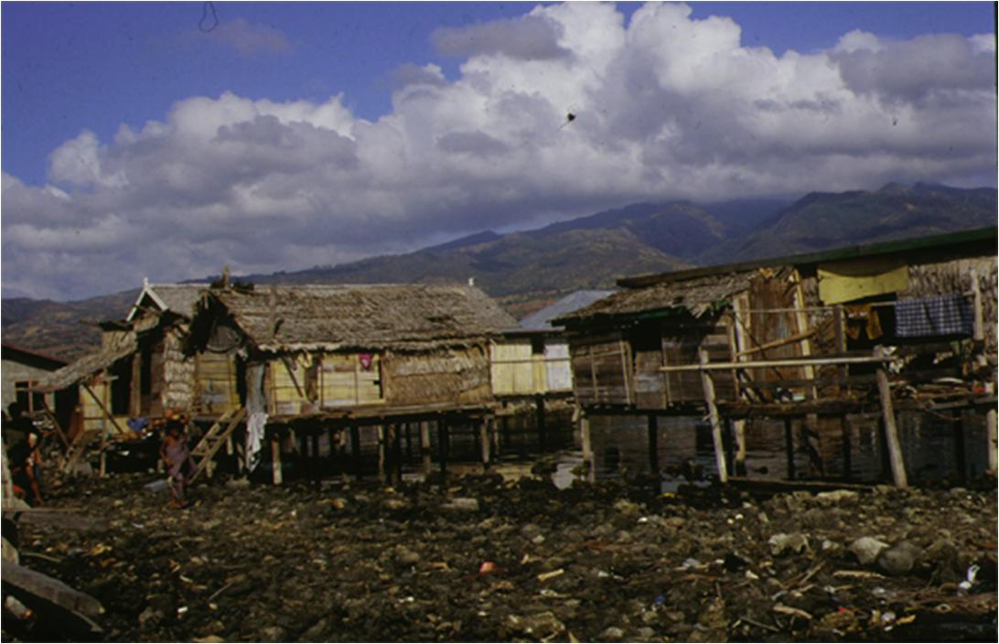
Bajau, Indonesia
1992 Flores Tsunami

Slide 22
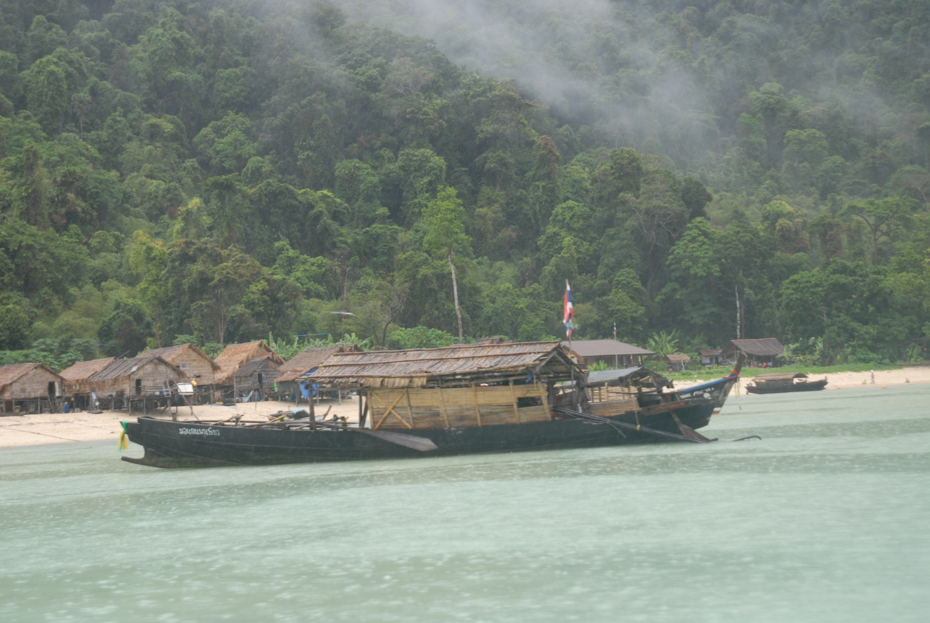
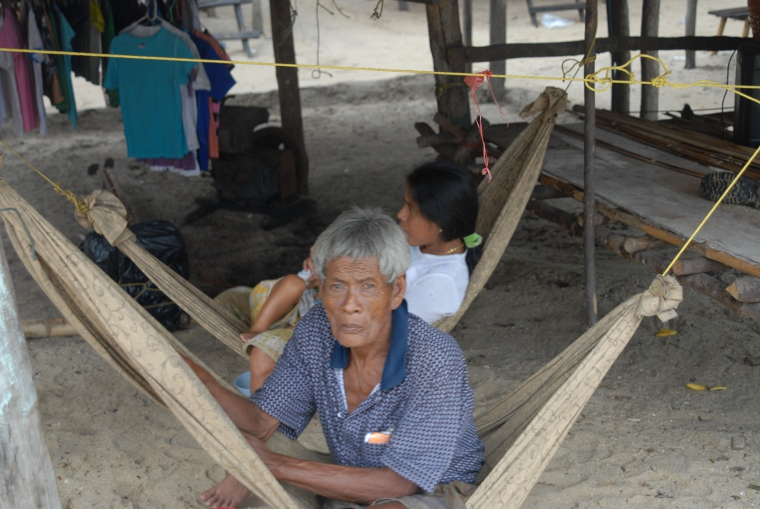
Moken, Thailand
2004 Indian Ocean Tsunami

Slide 23
災害現象
建物が壊れる
  防ぐことができる
人々は移動する
  防ぐことができる？
    不可避の現象

Slide 24
災害後に移動することは問題である。
→
災害後に移動することは問題ではない。

Slide 25
移動できる人、流動性の高い社会は災害に強い

Slide 26
移動する人々と災害
流動性の高い社会

Slide 27
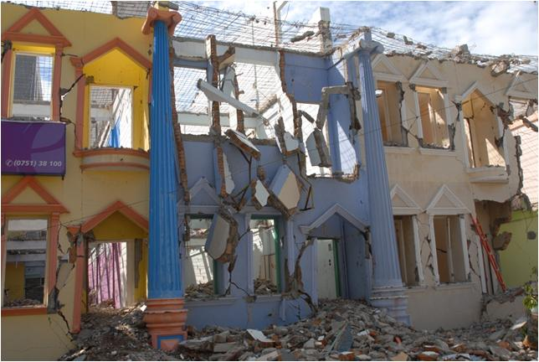
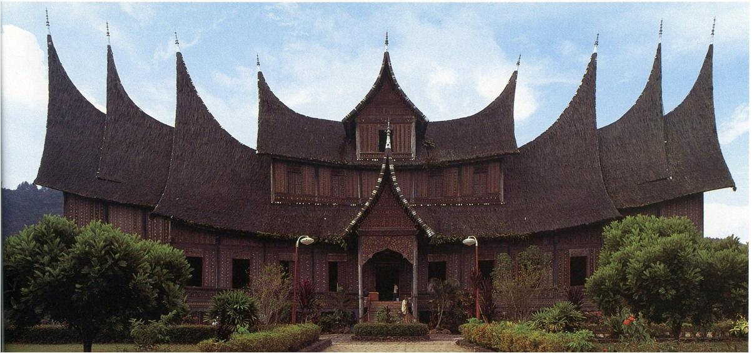
2009パダン地震
ミナンカバウ
  母系社会
  ランタウ（出稼ぎ）

Slide 28
バンダアチェも流動性の高い社会

Slide 29
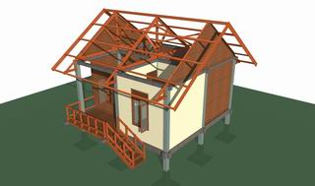
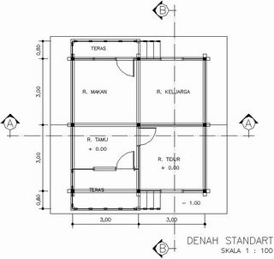
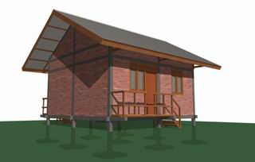
住宅の再建
ストックの再建
・床面積 ３６㎡
・建設費 ２８，８００，０００ルピア≒３０００ドル／棟

Slide 30
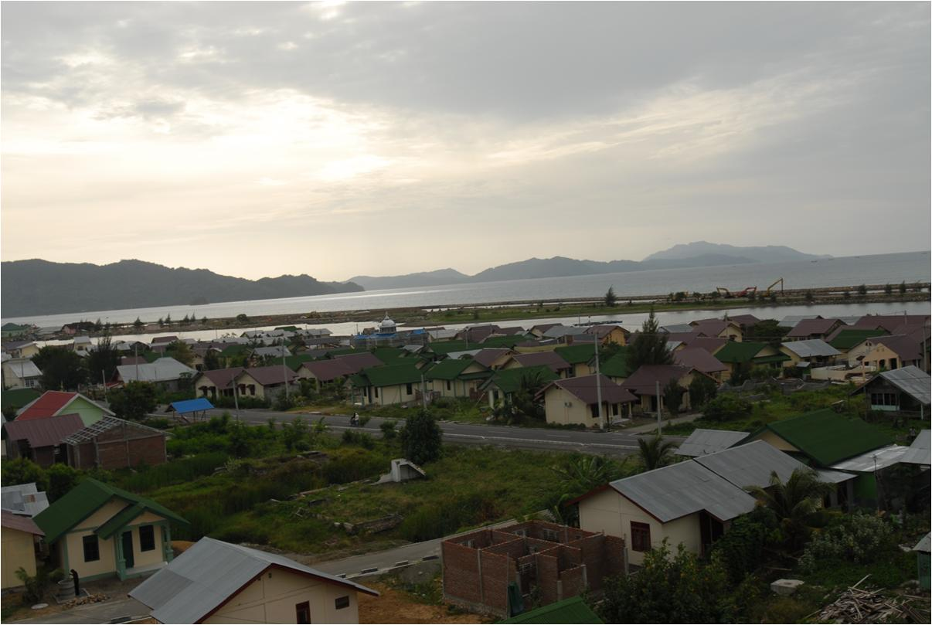
Aceh
Indian Ocean, 2004.
Dec.23, 2004.
Death 150,000
M9.1

Slide 31
すまいの復旧・復興プロセス
・ストックの再建
土地境界の
確定
区画整理
（道路、避難路）
住宅の建設
３６㎡
２８Ｍルピー

Slide 32
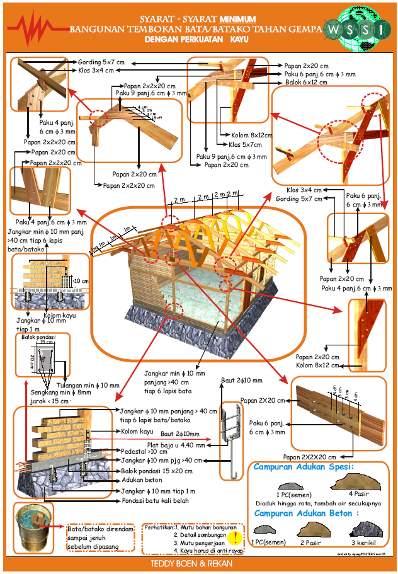
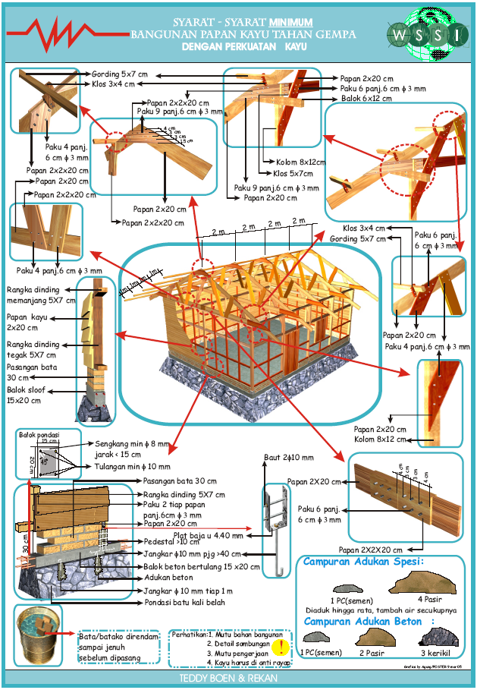
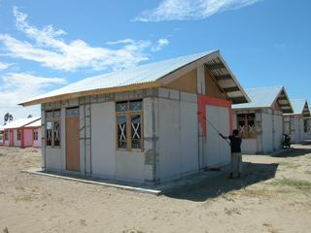
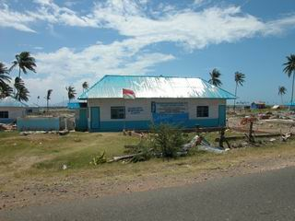
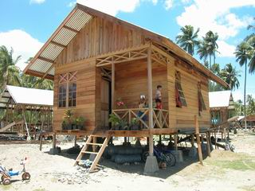
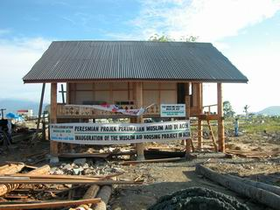
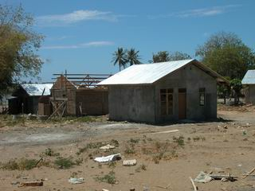
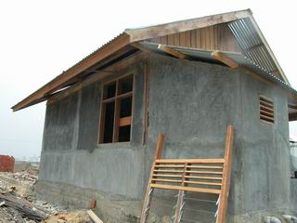
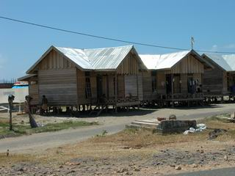
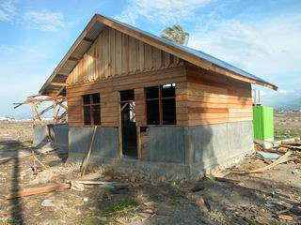
様々な住宅が供給される

Slide 33
空き家が多い！！

Slide 34
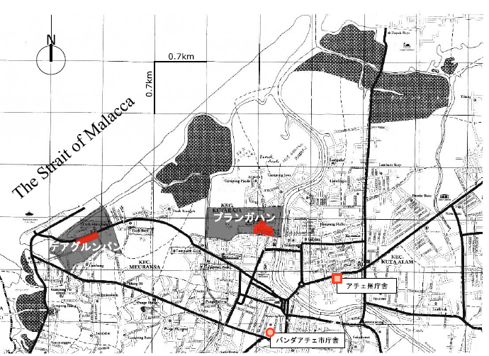

Slide 35
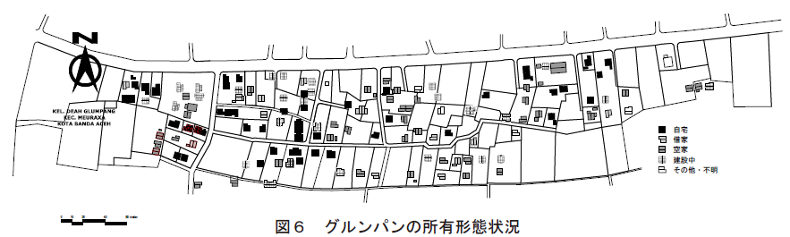

Slide 36
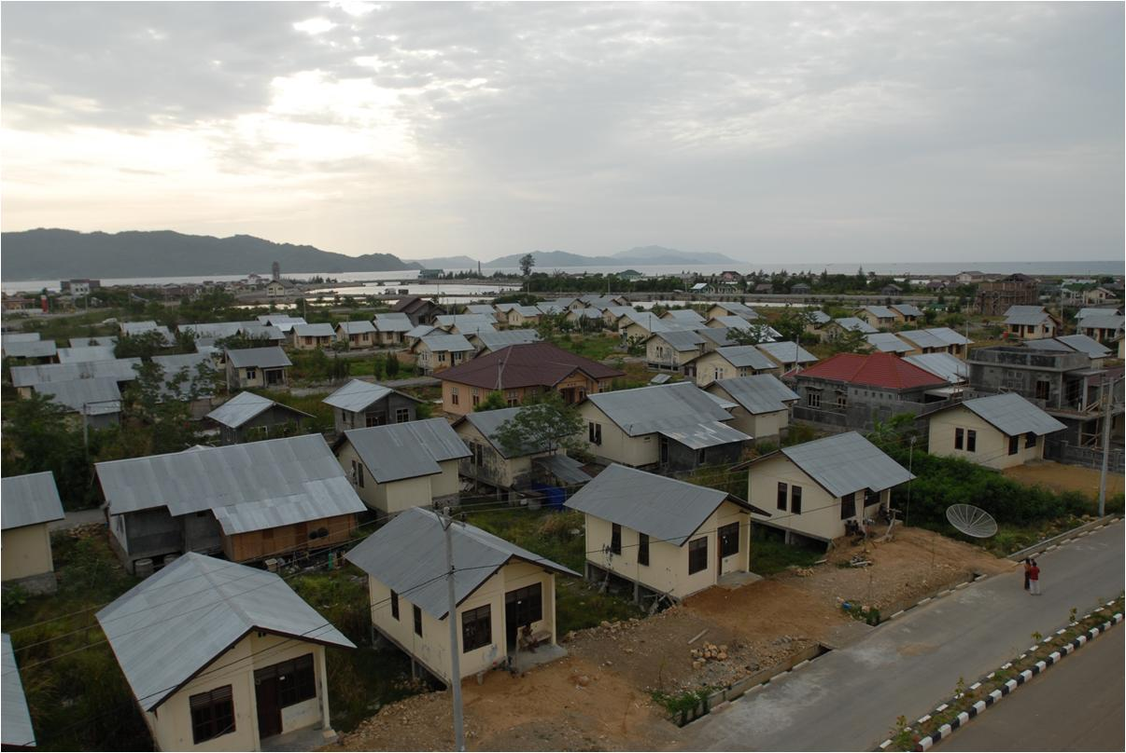

Slide 37
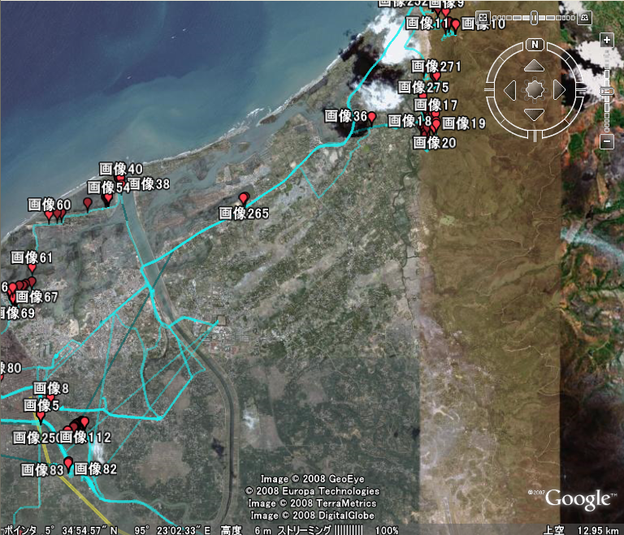
郊外のリセットルメントが問題

Slide 38
災害前の住宅が借家・借地であった
復興事業が終わると、インフォーマルセクターに従事する人に対して十分な雇用を確保する事は不可能であり、スラムクリアランスの事例と同様にバンダ・アチェ市、さらにはインドネシアの他の大都市へと移動していく事が懸念される。

Slide 39
移動することが問題ではない

Slide 40
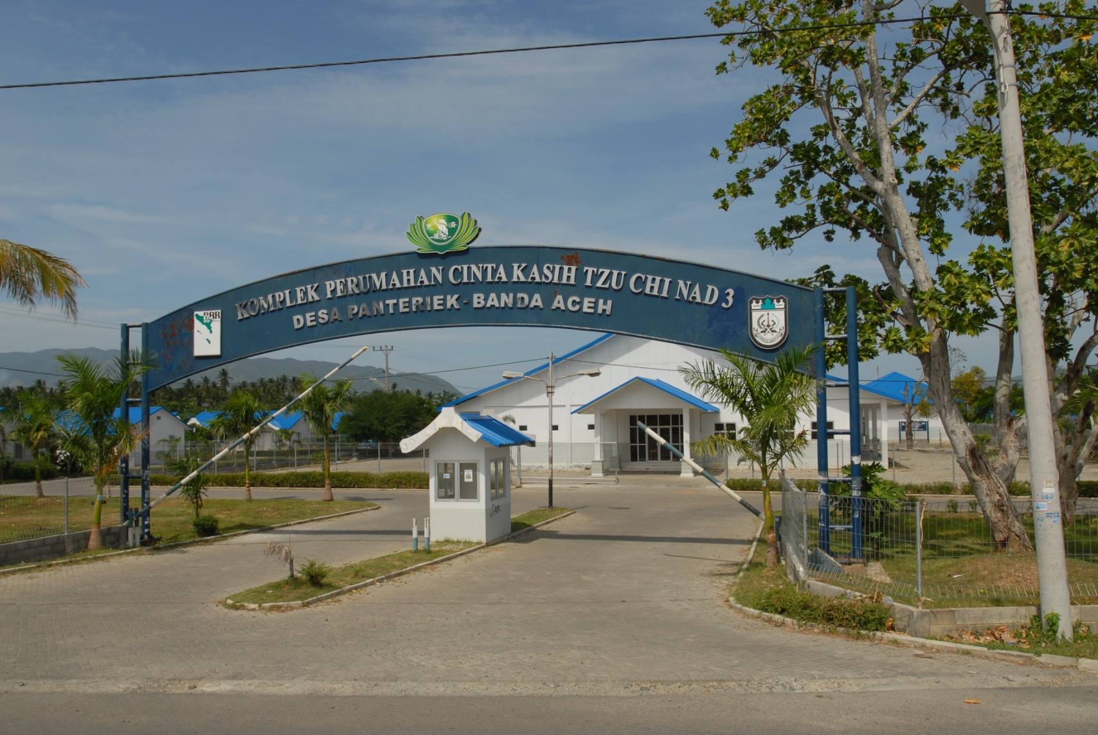
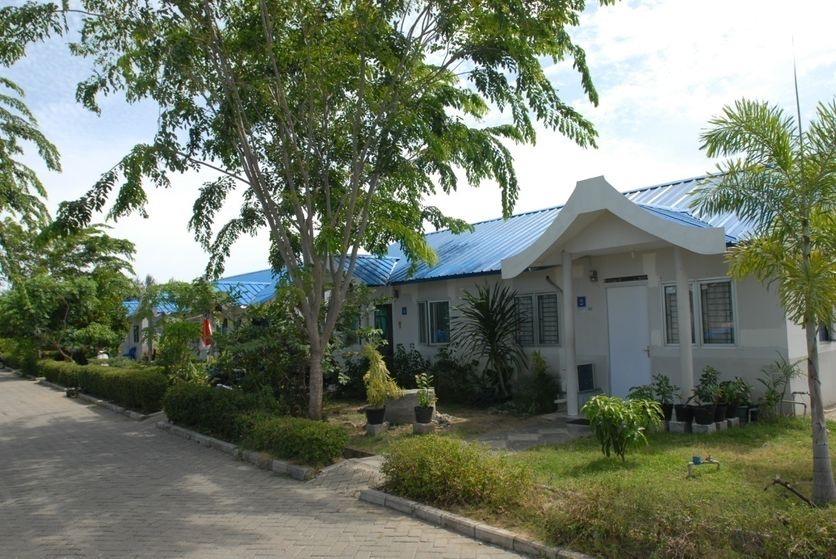
災害前の住宅が借家・借地であった

Slide 41
Buda Tsuchi

Slide 42
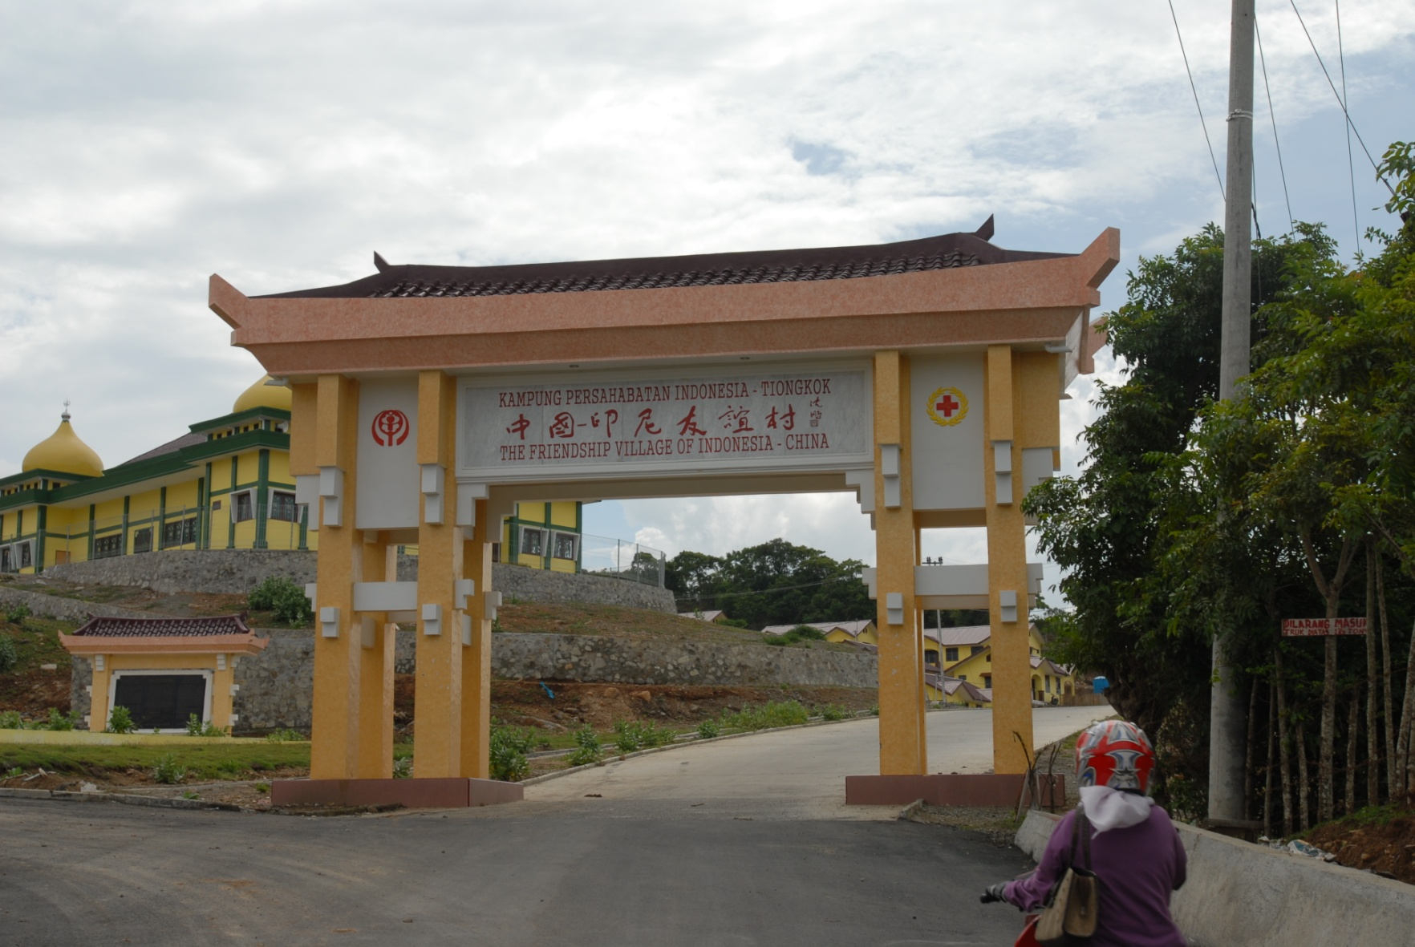
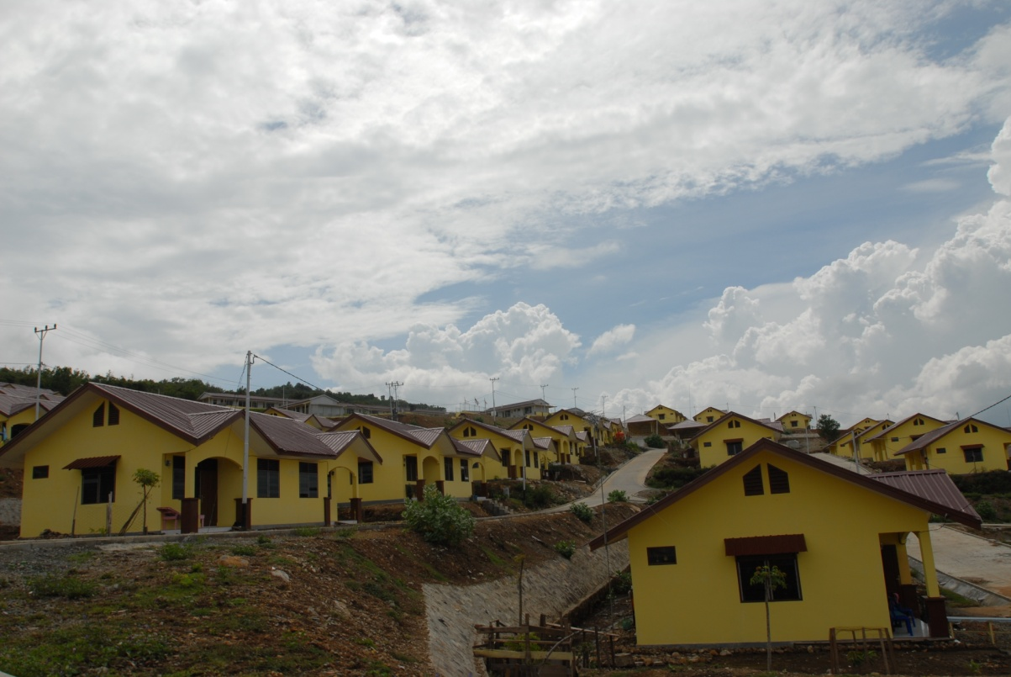
災害前の住宅が借家・借地であった

Slide 43
中国

Slide 44
移動がいったん停止

Slide 45
復興とは
「社会が新たな平衡状態で安定すること」（林春男）
→新たな平衡状態は社会によって異なる

Slide 46
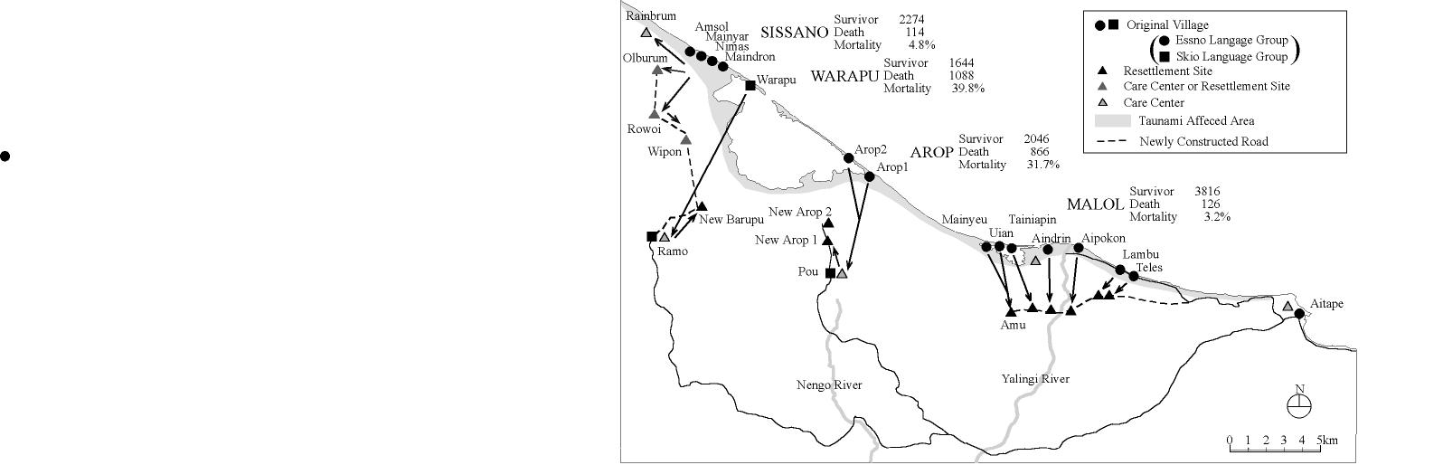
1998年アイタペ津波、ＰＮＧ

Slide 47
回復への取り組みの目標
クランの生き残り

Slide 48
社会的影響？
総合的な防災力の向上
100%
社会的影響
被害抑止
＋
被害軽減
被
害
機
能
復旧時間
災害発生
時間
MCEER’s Resilience Framework

